Slide 1
Melhorias no atendimento a pacientes hipertensos e diabéticos da Unidade Básica de Saúde de Estação - RS
UNIVERSIDADE FEDERAL DE PELOTAS
Departamento de Medicina Social
Especialização em Saúde da Família
Especializando: Guilherme Pucci Stangler
Orientadora: Ana Luíza Parcianello Cerdótes
Pelotas, 2015

Slide 2
Estação - RS

Slide 5
Dados do município
População total: 6.011 hab (IBGE 2010)
UBS 1
Equipe 1 = 3270 hab
Equipe 2 = 2741 hab

Slide 6
Dados da UBS
Equipe 1:
2 Médicos;
1 Cirurgião-dentista;
1 Técnica em saúde bucal;
1 Enfermeira;
2 Técnicas de enfermagem;
6 Agentes comunitárias de saúde.

Slide 7
Dados da UBS
Apoio + NASF:
1 Psicóloga;
1 Ginecologista-obstetra;
1 Pediatra;
1 Fonoaudióloga;
1 Nutricionista;
1 Fisioterapeuta;
1 Farmacêutica.

Slide 8
Dados da UBS
Espaço físico:
Sala de recepção e acolhimento;
4 Consultórios médicos;
1 Consultório de psicologia;
1 Consultório de enfermagem;
1 Consultório odontológico;
Sala de pequenos procedimentos / urgências;
Farmácia municipal;
Sala de enfermagem;
Sala de reuniões;
Sala das ACS;
Sala de desinfecção e limpeza de materiais.

Slide 9
Análise situacional
Saúde da mulher
Pré-natal e puerpério
Saúde da criança
Saúde do idoso
HAS / DM
GINECOLOGISTA
???????
GINECOLOGISTA
GERIATRA
PEDIATRA

Slide 10
Problema
Quem se responsabiliza pelos hipertensos e diabéticos?

Slide 11
Importância da intervenção
Atenção Primária em Saúde → Transformação da Atenção em Saúde;
Entre os desafios da APS → Diminuição das mortes por doença cardiovascular decorrentes de fatores de risco controláveis, como HAS e DM;
Somados, representam mais da metade dos usuários que são vitimados por eventos cardiovasculares maiores.

Slide 12
Objetivos da intervenção
Objetivo geral
Ampliar a cobertura de saúde aos pacientes hipertensos e diabéticos residentes na área de atuação da equipe I da unidade de saúde de Estação – RS.

Slide 13
Objetivos da intervenção
Objetivos específicos
Ampliar a cobertura dos hipertensos e/ou diabéticos;
Melhorar a qualidade da atenção a hipertensos e/ou diabéticos;
Melhorar a adesão de hipertensos e/ou diabéticos ao programa;
Melhorar o registro das informações;
Mapear hipertensos e diabéticos de risco para doença cardiovascular;
Promover a saúde de hipertensos e diabéticos.

Slide 14
Metodologia

Slide 15
Ações
Para cada objetivo, foram delimitadas ações nos quatro eixos:
Monitoramento e avaliação
Organização e gestão do serviço
Engajamento público
Qualificação da prática clínica

Slide 16
Logística
Primeira atividade → Reunião semanal da equipe:
Apresentação do Projeto de Intervenção à equipe;
Pactuar responsabilidades;
Capacitação em assistência ao paciente hipertenso e diabético;
Treinamento no monitoramento dos registros e prontuários;
Treinamento no preenchimento das fichas-espelho;
Organização do fluxo de atendimento.

Slide 17
Logística
Segunda atividade→ Reunião com a gestão:
Apresentação do Projeto de Intervenção à gestão;
Pactuar de assistência ao Projeto de Intervenção;
Garantia de materiais para execução do projeto;
Garantia de exames complementares para execução do projeto;
Garantia de medicamentos para tratamento dos pacientes HAS/DM.

Slide 18
Logística
Rotina do Projeto
Dois turnos semanais para atendimento exclusivo dos pacientes hipertensos e diabéticos, com horário marcado previamente pela Agente de Saúde;
Na consulta, realização do cadastramento, ações pertinentes às consultas médicas (exame físico e exames complementares), orientações em saúde, estratificação de risco e avaliação da necessidade de avaliação do odontólogo da equipe.

Slide 19
Logística
Realização dos registros em prontuário e na ficha-espelho;
Busca semanal dos pacientes faltosos às consultas médicas e odontológicas;
Prescrição preferencial de remédios disponíveis na rede pública;
Manutenção do SIAB atualizado;
Monitorar os prontuários para identificar ações em falta.

Slide 20
Logística
Extensão comunitária
Elaboração de material informativo a ser distribuído nas consultas e palestras;
Realização de palestras na comunidade;
Ouvir a comunidade através do CMS;
Organização de um grupo de hipertensos e diabéticos, com ênfase na educação e prevenção de agravos.

Slide 21
Metas e Resultados

Slide 22
Metas de cobertura
Cadastrar 30% dos hipertensos da área de abrangência no Programa de Atenção à Hipertensão Arterial e à Diabetes Mellitus da unidade de saúde;
Cadastrar 50% dos diabéticos da área de abrangência no Programa de Atenção à Hipertensão Arterial e à Diabetes Mellitus da unidade de saúde;

Slide 25
Metas de qualidade
Garantir a 100% dos hipertensos e diabéticos:
Exame clínica apropriado;
Exames complementares em dia;
Prescrição preferencial de medicamentos da farmácia popular;
Avaliação da necessidade de avaliação odontológica;
Busca ativa domiciliar em caso de falta às ações.

Slide 26
Metas de qualidade
Manutenção de sua ficha de acompanhamento na UBS;
Realização de sua estratificação de risco CV;
Orientações sobre:
Alimentação saudável;
Exercício físico;
Riscos do tabagismo;
Saúde bucal.

Slide 27
Indicadores de qualidade

Slide 28
Dados comparativos

Slide 29
Extensão comunitária

Slide 30
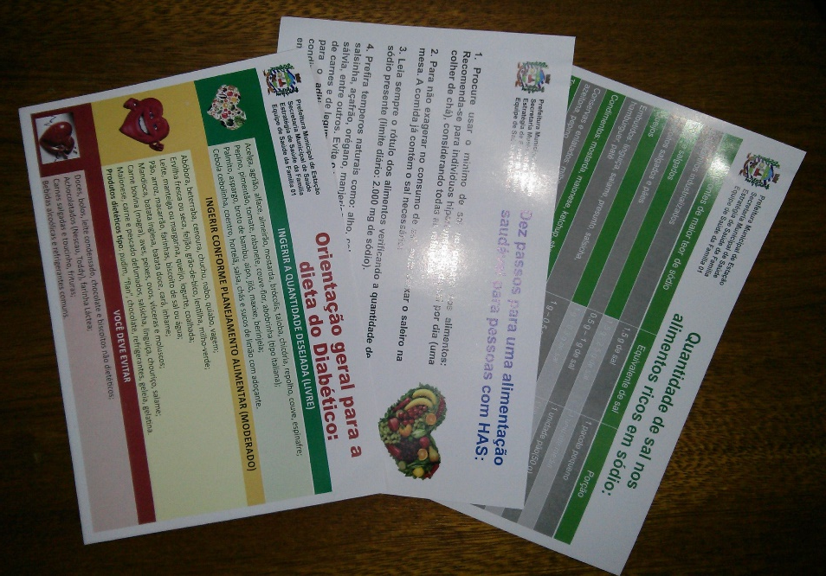
Materiais elaborados

Slide 31
Materiais adquiridos

Slide 32
Discussão

Slide 33
Importância do PI para a Equipe
Percepção da equipe sobre o projeto:
Investimento na qualificação dos profissionais;
Investimento em materiais para exame e registro;
Organização da agenda para atender a demanda;
Credibilidade da equipe perante os pacientes;
Melhorias no controle da HAS e DM dos pacientes cobertos;
Segurança para transmitir informações à população.

Slide 34
Importância do PI para o Serviço
Percepção do serviço sobre o projeto:
Importância de investir em materiais e em capacitação;
Importância de investir em exames complementares;
Menos queixas sobre atendimentos por parte da população;
Menos internações e referência ao PS após início do PI;
Valorização dos profissionais envolvidos.

Slide 35
Importância do PI para a Comunidade
Percepção dos pacientes sobre o projeto:
Seriedade na abordagem;
Orientações educacionais de promoção de saúde;
Exame físico completo e exames complementares garantidos;
Atenção ao ouvir as queixas dos pacientes;
Realização de estratificação de risco.

Slide 36
Incorporação do PI
Monitoramento e avaliação
Organização e gestão do serviço
Engajamento público
Qualificação da prática clínica

Slide 37
Incorporação do PI
Mudanças necessárias:
Criação do Grupo HAS/DM;
Capacitação contínua ao invés de focal;
Integração com o CMS;
Manutenção dos investimentos.

Slide 38
Processo pessoal de aprendizagem

Slide 39
Expectativas e incertezas iniciais:
Será que o meio de comunicação (internet) será adequado ao aprendizado?
Será que conseguirei entregar as tarefas em dia?
Será que a intervenção será bem sucedida?
Será que utilizarei as informações obtidas na prática diária?

Slide 40
Pontos positivos:
Supervisão adequada e responsável;
Ambiente virtual organizado;
Conteúdo atualizado e bem elaborado;
Adequado espaçamento entre as tarefas;
Supervisão da intervenção do correções feitas a tempo.

Slide 41
Melhorias na prática profissional:
Mais facilidade em manejar casos recorrente na APS;
Facilidade para lidar com casos mais complexos;
Aprendizado sobre metodologia científica;
Utilização da EAD como forma de obter informações.

Slide 42
Aprendizados mais relevantes:
Apesar de instrumentalizada, a APS é composta de pessoas;
Respeito ao profissional de saúde;
Sentimento de unidade;
Sentimento de mudança.

Slide 43
Obrigado

